Slide 1
Техника игры в волейбол
Материал подготовил
Учитель физической культуры
МОУ «С(К)ОШИ №4» г. Магнитогорска
Спицын И.А.

Slide 2
История волейбола
Волейбол – это игровой вид спорта, пользующийся немалой популярностью. Занятия этим видом спорта способствуют развитию многих физических качеств: силы рук и плечевого пояса, прыгучести, быстроты реакции, координации движений в пространстве и во времени.
• Появился волейбол в США в 1895 году. Основоположником этой игры был пастор Уильям Морган - преподаватель колледжа, предложивший назвать игру «волейбол», что в переводе с английского «летящий мяч» (от «volley» - отбивать на лету и «ball» - мяч). В 1900 году появились первые правила волейбола.
• В западной Европе стал очень популярным пляжный волейбол (2 х 2), в последние годы по этому красивейшему виду спорта проходят чемпионаты Европы и мира, и он включен в программу Олимпийских игр.
• Волейбол, возникнув в 1895 году, в США, быстро стал популярным в разных странах, особенно на европейском континенте. Первоначально это была игра развлечение. Мяч подолгу находился в воздухе, т.к. большое количество игроков в команде (8 – 10 человек) и слабая техника нападения подолгу не позволяли мячу упасть на площадку. Однако постепенно стали появляться способы перебивания мяча через сетку, затруднявшие защитные действия соперников. Это привело к выделению основных технических приемов: подача, передача, нападающий удар, блок.

Slide 3
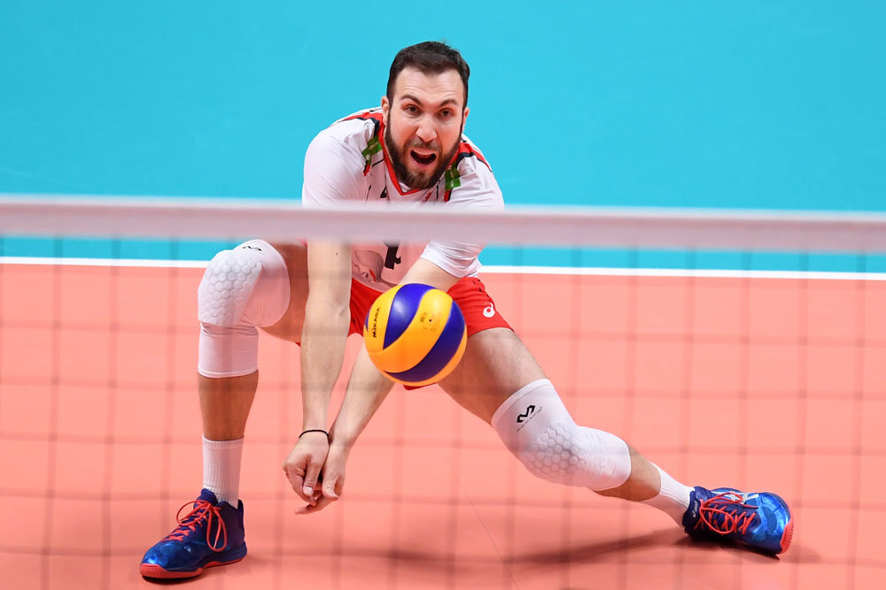
История волейбола
Менялась и тактика игры. Если первоначально вся тактика сводилась к равновесной расстановке игроков на площадке, то усложнение игры сделало необходимым согласованные групповые и командные действия. Волейбол становился коллективной игрой.
В 1947 году была создана Международная федерация волейбола(ФИВБ). Развитие волейбола пошло ускоренными темпами. Стали проводиться первенства Европы и мира, разыгрывается Кубок европейских чемпионов. В 1964 г. волейбол включен в программу Олимпийских игр. В настоящее время членами ФИВБ являются более 110 стран. Весомый вклад в становление мирового волейбола внесли советские спортсмены.

Slide 4
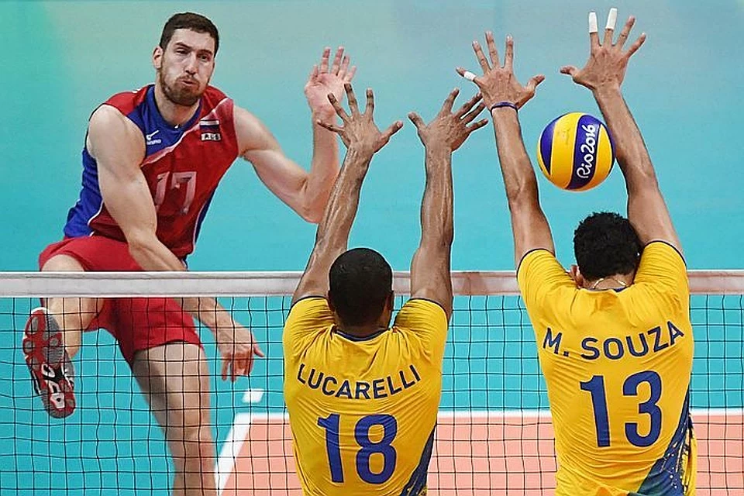
Техника волейбола

Slide 5
Общие сведения
• Техника игры в волейболе подразделяется на технику нападения и технику защиты. Как в нападении, так и в защите выделяют : стойки и перемещения, технику владения мячом.
• Во время игры волейболист перемещается по площадке. Целью этих перемещений является выбор наилучшего места для приема мяча, для выполнения других технических приемов. Максимальная готовность к перемещениям – вот что самое главное в стартовых стойках игрока.
• Стойки различаются по степени сгибания ног: основная, высокая, низкая. Основная стойка (рис.1): ноги на одном уровне и слегка согнуты, стопы параллельны на расстоянии 20 – 30 см друг от друга, туловище не сильно наклонено вперед, руки согнуты перед собой. Приняв определенную стойку, одни игроки стоят неподвижно ( статическая стойка ), другие двигаются на месте переступанием или подскоками ( динамическая стойка ).
• Перемещения по площадке выполняются ходьбой, бегом или скачком.

Slide 6
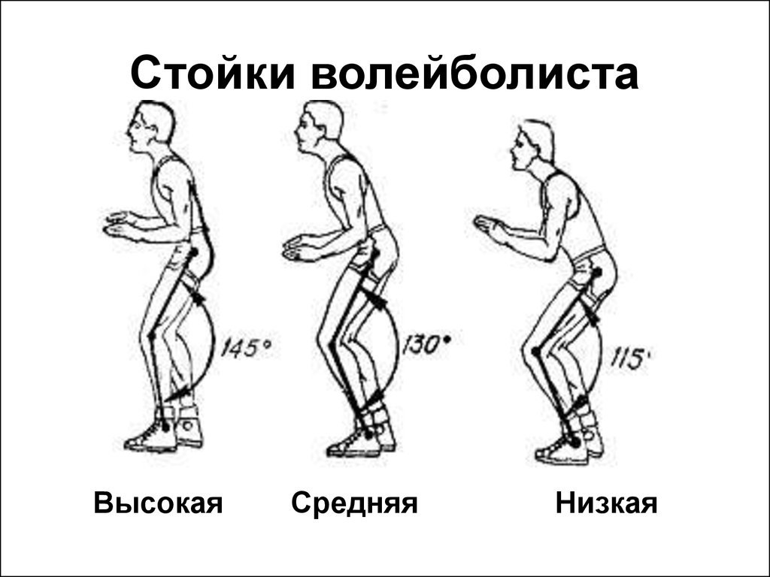
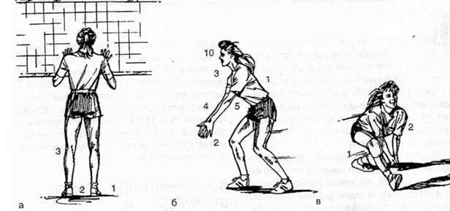
• Ходьба. Игрок ходит пригибным шагом, вынося ногу вперед слегка согнутой. Это позволяет сохранять стойку и быстро принимать необходимые исходные положения для выполнения тактических приемов.
• Бег. Быстрые перемещения по площадке и резкие изменения направлений выполняются бегом на слегка согнутых ногах. Последний беговой шаг наиболее длинный, так как после него следует стопорящее движение (остановка, смена направления, выпрыгивание для нападающего удара или блока ).
• Скачок обычно выполняется после шага или бега, когда игровая ситуация заставляет предельно быстро занять новую позицию для выполнения технического приема.
рис.1

Slide 7
Подачи.
• Технический прием, которым мяч вводится в игру, называется подачей. Общими деталями техники для всех видов подач являются устойчивая стойка, удобная для удара, подбрасывание мяча, удар по мячу, переход волейболиста к последующим игровым действиям.
• Различают несколько разновидностей подач : нижняя прямая (рис.2), нижняя боковая (рис.3), верхняя прямая (рис.4) и верхняя боковая (рис.5). Так называемая планирующая подача (рис.6) является разновидностью верхней подачи. Особенность « планирующей » подачи заключается в том, что удар по мячу наносится рукой закрепленной в лучезапястном суставе, без всякого сопровождения (рис.7). В результате этого мяч не вращается, а планирует, не имея траектории полета. Прием таких мячей затруднен.
• Также часто применяется подача в прыжке (рис.8). В подаче в прыжке главное - это правильно подбросить мяч, если не правильно подбросить, то вряд ли вы вообще подадите. Мяч необходимо подбрасывать перед собой и вперед, на расстояние необходимое для разбега. При этом высота и длина подброса определяется индивидуально, исходя из простого удобств

Slide 8
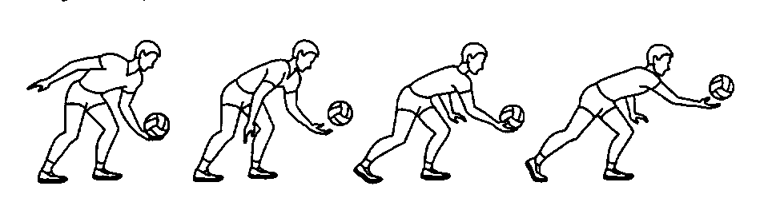
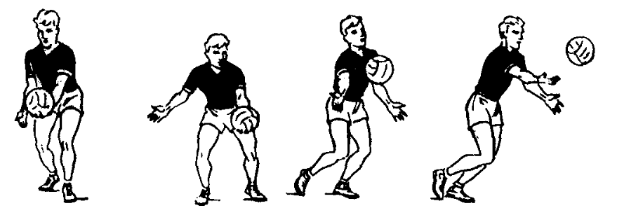
Рис.2 Нижняя прямая подача
Рис.3 Нижняя боковая подача.

Slide 9
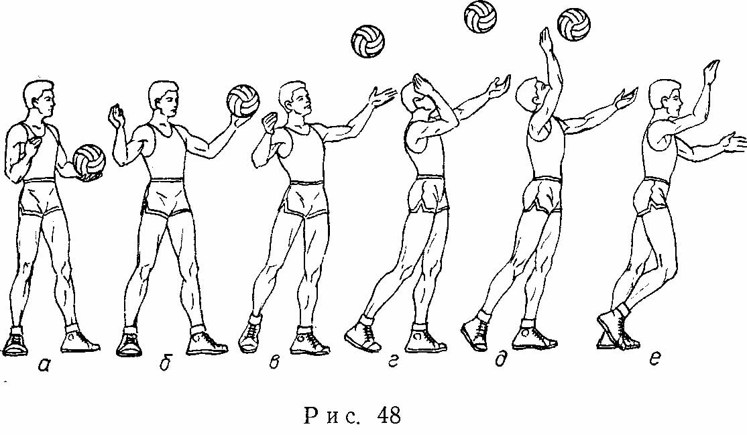
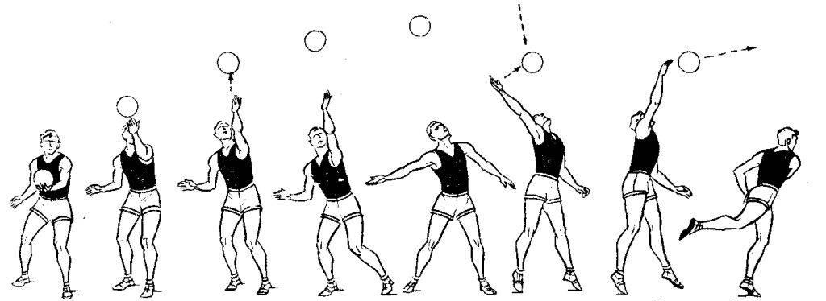
Рис.4 Верхняя прямая подача
Рис.5 Верхняя боковая подача.

Slide 10
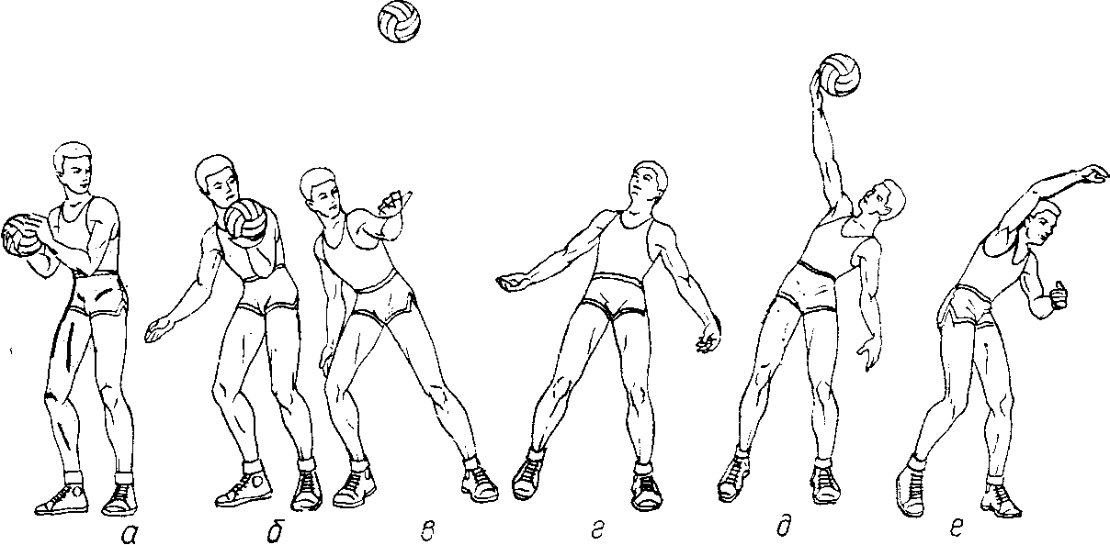
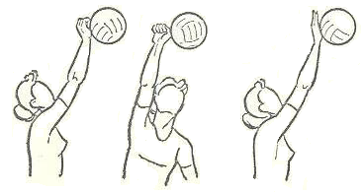
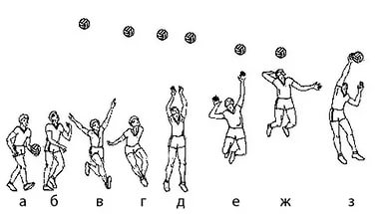
Рис. 7 Способы ударов по мячу
при выполнении планирующих
подач.
Рис.6 Вариант верхней боковой подачи, так
называемая планирующая подача
Рис. 8 Подача в прыжке

Slide 11
Передачи.
• Технический прием, с помощью которого мяч направляется партнеру для продолжения игры или переправляется на сторону противника, называется передачей.
• По направлению относительно передающего различают передачи вперед, над собой и назад. По длине траектории различают : длинные передачи – через зону ; короткие - в соседнюю зону ; укороченные – в свою зону. По высоте различают передачи низкие (до 1 м над сеткой), средние (свыше 2 м), а по расстоянию от сетки – близкие (менее 0,5 м) и отдаленные ( более 0,5 м ).
• Наиболее распространенной является передача двумя руками сверху (рис.9,а). Ее главные преимущества заключаются в надежности и точности. При выполнении этой передачи в исходном положении ноги игрока согнуты в коленях, руки вынесены перед лицом так, что большие пальцы находятся примерно на уровне бровей. Кисти рук слегка повернуты внутрь, концы пальцев образуют овал в форме ковша (рис.9,б). Пальцы оптимально напряжены.

Slide 12
• При приближении мяча встречное движение к нему начинают ноги – они выпрямляются в коленных суставах и поднимают тело игрока. Вслед за этим в движение включаются руки - они поднимаются и выпрямляются на встречу мячу. Основную амортизирующую нагрузку принимают на себя большие пальцы. Указательные (главным образом) и средние пальцы являются ударными. Безымянные пальцы и мизинцы удерживают мяч с боков, не захватывая его. Эти движения ног, туловища и рук, выполненные слитно, обеспечивают короткое касание мяча упругими пальцами, позволяют направить его в нужную точку по задуманной траектории.
• Изучите позы и движения волейболиста при передачах двумя руками сверху, обратите внимание на положение ног, туловища рук в основной стойке (рис.9,а); расположение пальцев рук на мяче (рис.9,б); движения волейболиста при передачах мяча вперед, над собой и назад (рис.10). Другие виды передач применяются реже : двумя руками сверху в прыжке (рис.11,а), одной рукой сверху(рис.11,б),двумя руками снизу(рис.12). В современной игре передача –важный элемент организации нападения, связывающий защиту с атакой. Задача передающего игрока в связи с этим – создавать партнерам наилучшие условия для атаки нападающими ударами. Каждый волейболист должен овладеть всем арсеналом быстрых и точных передач, уметь чередовать ( менять ) их по длине, высоте, направлению, своевременно выполнять отвлекающие действия.

Slide 13
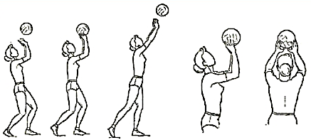
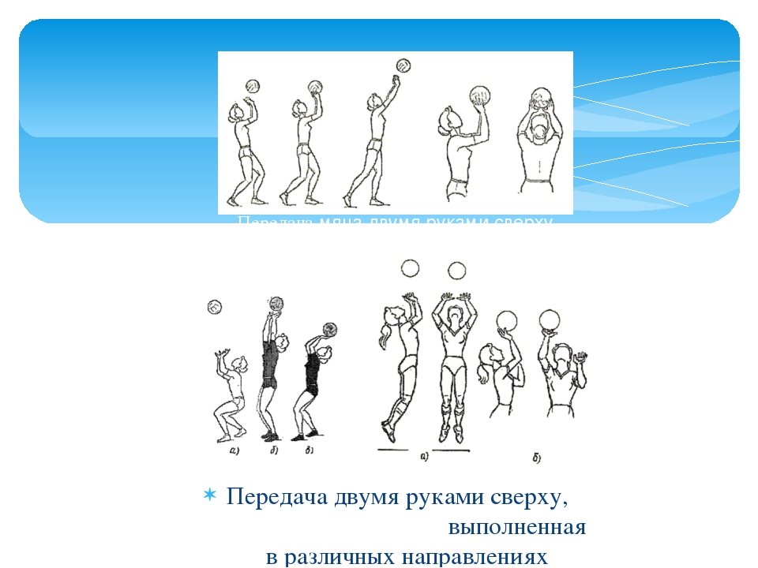
Рис.9 Передача мяча двумя руками сверху (а); положение кистей рук и расположение пальцев на мяче в момент выполнения передачи (б).
Рис.10 Передача двумя руками сверху, выполненная в различных направлениях:
а) вперед;
б) над собой;
в) назад.
Рис. 11 Другие виды выполненная
в различных направлениях
передач в волейболе:
а) двумя руками в прыжке,
б) одной рукой сверху.

Slide 14
Основные виды передач в волейболе:
• «просто» обычный высокий пас во 2-ю и 4-ю зону.
• «метр» пасуется в 3-ю зону, на высоту метра от сетки.
• «метр сзади» пасуется также как и метр, только связующий дает пас себе за
спину.
• «взлет» пасуется в 3-ю зону. В момент, когда мяча касается связующий, нападающий уже должен быть в воздухе с вытянутой рукой готовой к удару, а связующий должен быстрым и коротким пасом вложить мяч в руку нападающего.
• «взлет сзади» пасуется как обычный взлет, только за голову и нападающий
бежит чуть с опозданием.
• «душка» пасуется как взлет, но только в разрыв блока. Например, между третей и четвертой зоной.
• «стопка» играется как взлет в 3-й зоне, но мяч не швыряется с силой в руку нападающему, а подвешивается над сеткой на высоте 20-50 см. Нападающий должен бежать с задержкой, по сравнению с взлетом. Но такие удары легче блокировать, так как блокирующим есть время, чтобы успеть поставить блок.
• «прострел» пасуется на антенну, ниже и быстрее чем «просто», в момент, когда связующий касается мяча, нападающий должен быть в завершающем этапе разбега и готовым к прыжку.
• «марита» пасуется как «метр» ,но отличие в том, что нападающий имитирует разбег на взлет и останавливается, блок поднимается, в тот момент, когда блок опускается, прыгает и бьет нападающий.

Slide 15
Нападение.
Нападающие удары.
• Технический прием атаки, состоящий в перебивании одной рукой мяча, находящегося выше верхнего края сетки, на сторону противника, называется нападающим ударом.
• Скорость полета мяча зависит от удара: чем сильнее удар, тем больше скорость, следовательно, его труднее принять.
• По технике выполнения, различают прямой нападающий удар и боковой. И тот и другой могут быть выполнены в прыжке с места или с разбега. По скорости полета мяча различают: 1) Силовые(скоростные); 2) Кистевые(ускоренные); 3) Обманные(медленные).
• Прямой нападающий удар. Длина разбега колеблется от 2 до 4 м и состоит из 2 – 4 шагов. Первый шаг короткий, выполняется мягко, как бы крадучись, последний шаг длинный, выполняется в виде скачка. Прямая нога выносится вперед и ставится на пятку, в след за этим быстро приставляется другая нога. Туловище слегка отклоняется назад, руки внизу –сзади. Вместе с перекатом на носки ноги выпрямляются и выполняется прыжок, бьющая рука взмахом по кратчайшему пути поднимается

Slide 16
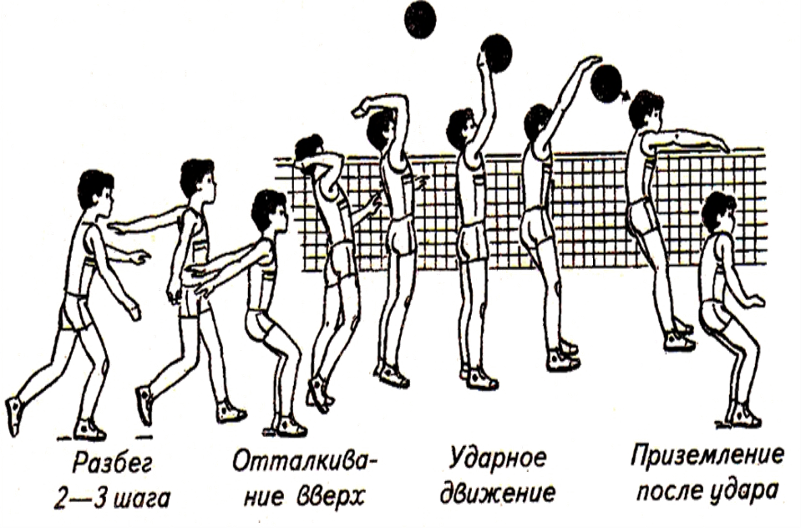
В прыжке плечи и бьющая рука отводится назад, туловище прогибается (рис.12). С этого момента начинается выполнение собственно нападающего удара. Первое движении – выведение вперед локтя бьющей руки. Бьющая рука, разгибаясь в локтевом суставе, начинает движение вперед и акцентированным движением кистью ударят по мячу. Пальцы кисти в момент удара плотно сжаты, мяч находится несколько впереди игрока. Приземление после удара выполняются на согнутые ноги с опущенными руками, что дает игроку возможность быстро начать перемещение в нужном направлении или выполнить повторный прыжок для блокировки.

Slide 17
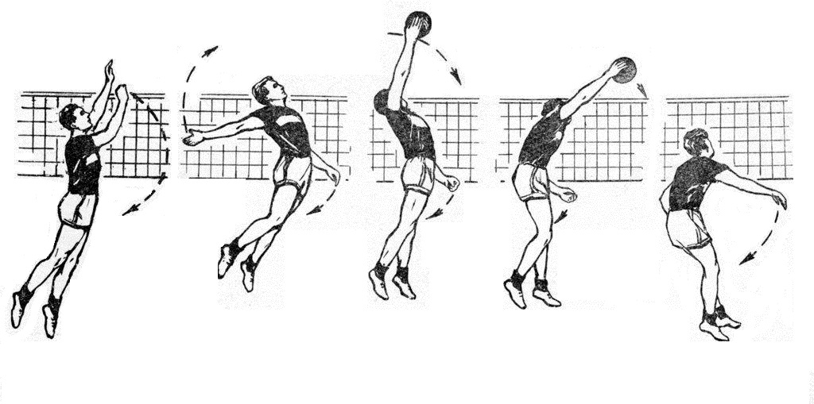
Боковой нападающий удар.
Рис.13. Боковой нападающий удар выполняется после широкого через сторону замаха бьющей рукой. Изменяя движения руки и кисти, можно выполнять также нападающие удары с переводом мяча вправо и влево.

Slide 18
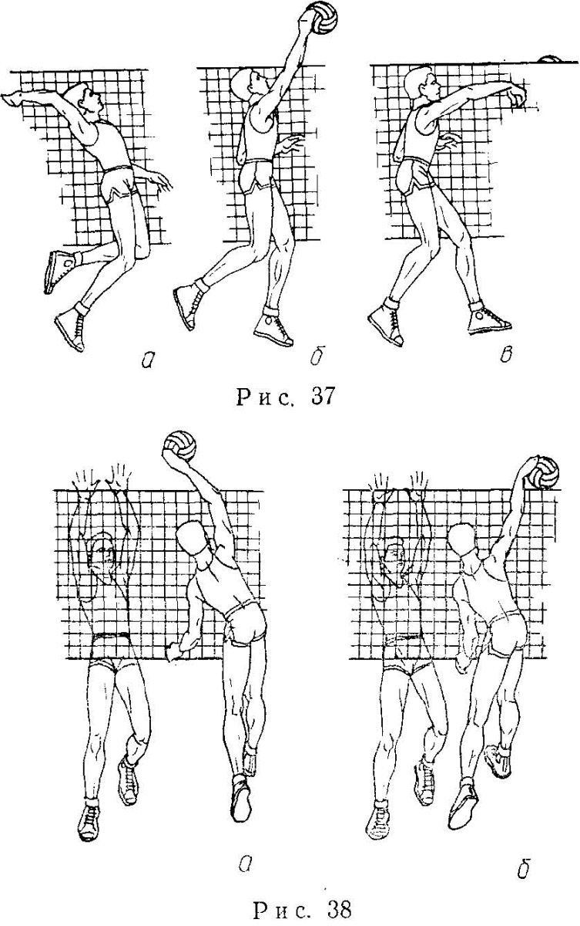
Удар переводом вправо или влево
Рис.14. Удар переводом вправо или влево бывает с поворотом туловища и без.
Удары с поворотом туловища выполняются также как и прямой, но с незначительным поворотом туловища в сторону удара и удар по мячу наносится сверху – сзади - справа. При переводе вправо туловище начинает моментальный поворот после отрыва от земли, далее его порядком при наклоняют влево, а плечо отводят от сетки.
А при ударе без поворота туловища основную роль играет удар по мячу кистью.

Slide 19
Блокирование в волейболе.
• Технический прием защиты, с помощь которого преграждают путь мячу после нападающего удара со стороны противника, называется блоком, а действие защитников – блокированием.
• Из положения игрока (рис.20),готовящегося к блокированию, приставным шагом, скачком или бегом защитник перемещается к предполагаемому месту блокирования. Последний шаг перед выпрыгиванием выполняется как напрыгивающий, стопорящий (по типу разбега перед нападающим ударом); другая нога приставляется на ширину плеч.
• Затем следует выпрыгивание. Движение начинают ноги, затем продолжают руки. При приближении мяча руки выпрямляются и ставятся на пути его движения: пальцы рук разведены и оптимально напряжены, кисти слегка согнуты, чтоб мяч направить вперед – вниз на площадку противника.

Slide 20
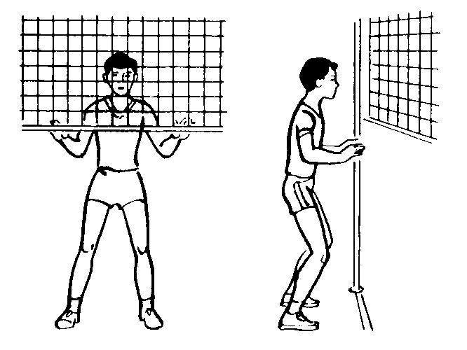
Рис.15. Стойка защитника перед блокированием.

Slide 21
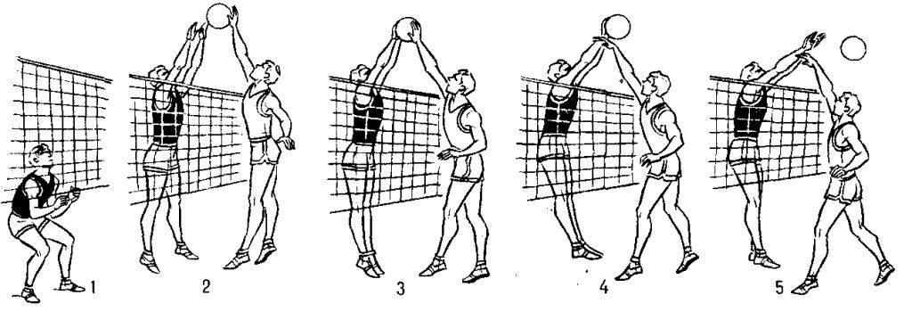
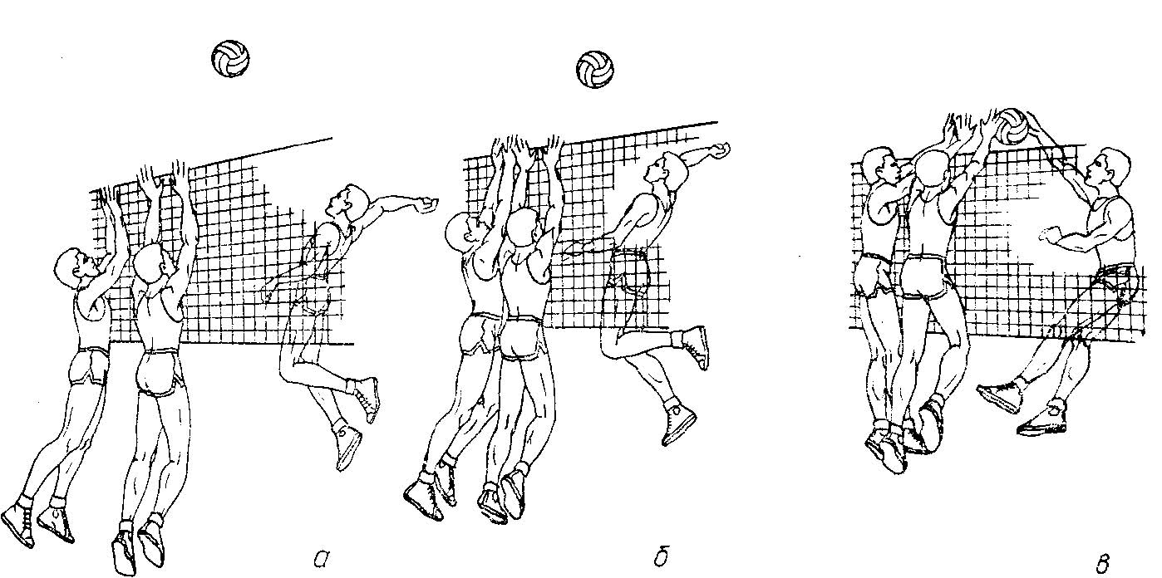
Рис. 16. Такой блок называют неподвижным, в отличие от подвижного, при котором руки над сеткой перемещаются вправо или влево, в зависимости от полета мяча и задуманного отскока. Важно, чтобы при блокировании мяч не проскочил между ладонями блокирующего, а также между его руками и сеткой. Против сильного нападающего игрока применяется групповой блок.

Slide 22
Прием мяча в волейболе.
            Техника защиты
• В защите применяются те же стойки, что и в нападении, но чаще используются низкие стойки. Перемещение в защите так же мало чем отличаются от перемещений в нападении – ходьба, бег, выпады и прыжки, однако выполняются они, как правило, стремительно, с резкими остановками, с быстрой сменой направлений, часто переходит в прыжок или нападение.
• К противодействиям относятся приемы мяча и блокирование.
• Прием мяча – технический прием защиты, позволяющий оставить мяч в игре после нападающих действий соперников. Основным в современном волейболе является прием мяча двумя руками снизу(рис.16). Он является наиболее надежным против возросшей мощи нападения, против сильных ударов и планирующих подач. При этом способе приема мяча туловище вертикально или слегка наклонено вперед, прямые руки опущены вперед – вниз, локти сближены, кисти вместе. Мяч принимается на предплечья ближе к кистям рук ( говорят – «на манжет» (рис.17).

Slide 23
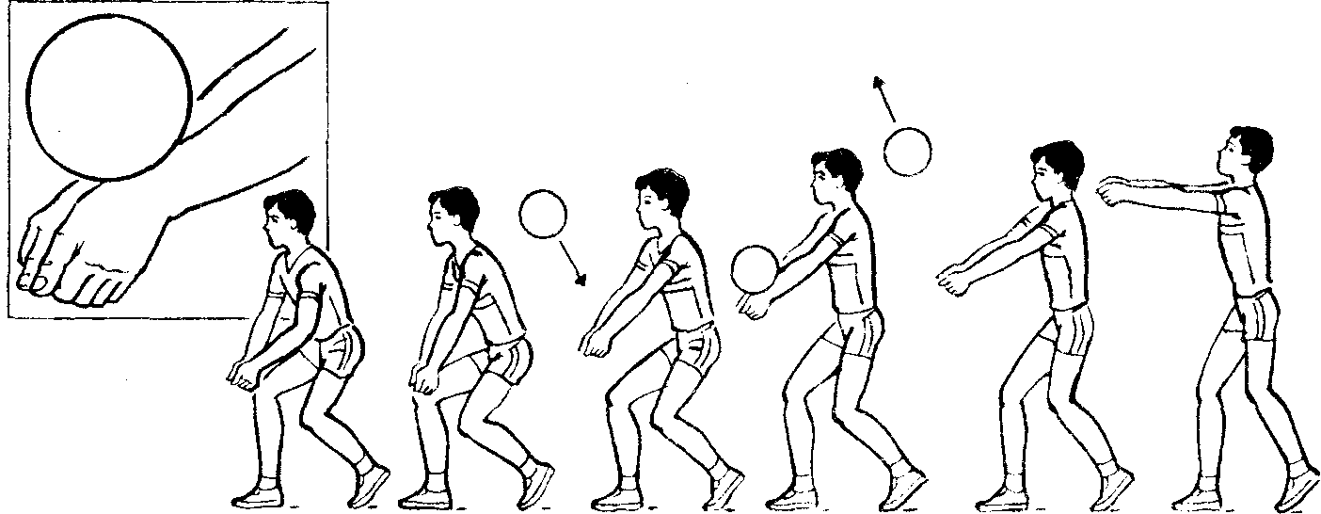
Рис.17. Прием и передача мяча двумя руками снизу
Слегка напряженные прямые руки не быстрым движением в плечевых суставах поднимаются на встречу мячу; Но и в момент приема выпрямляются и туловище поднимается. Полезно после приема мяча выполнять (особенно начинающим волейболистам) некоторое сопровождение мяча руками: это позволит лучше усвоить движение; приняв мяч, точно адресовать его партнерам.

Slide 24
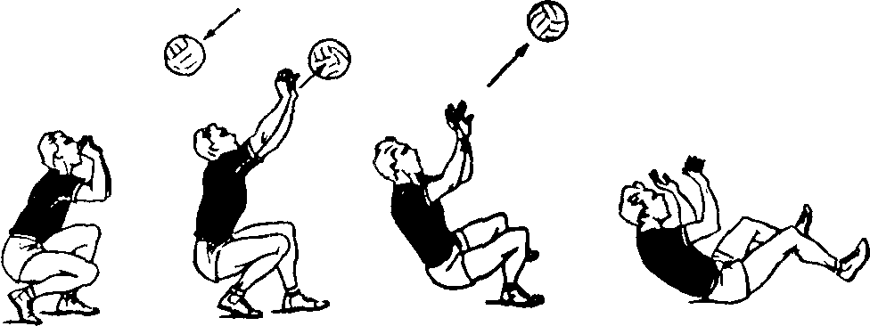
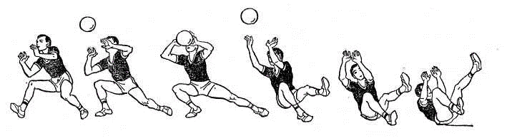
Прием мяча двумя руками сверху применяется против не сильно летящих мячей, а также в случаях, когда другой способ приема не рационален. Так, игровая ситуация часто заставляет выполнять прием и направленную передачу с последующим падением на спину (рис.18 и рис.19). В других же случаях прием двумя руками сверху аналогичен одноименной передаче.
Рис.18. Прием мяча с падением и перекатом на спину
Рис.19. Прием мяча с выпадом и падением (перекатом на спину)

Slide 25
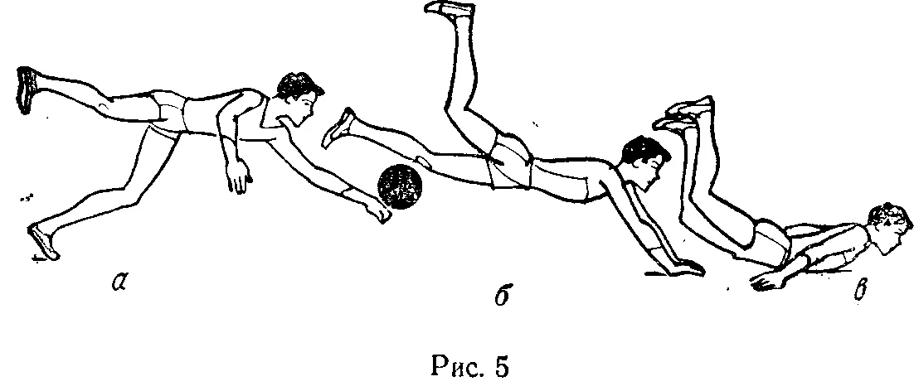
Прием мяча одной рукой снизу считается не точным и применяется сравнительно редко, но, если мяч летит далеко от игрока и другим способом его принять невозможно, волейболист вынужден использовать этот прием. Прямая рука с напряженно сжатыми пальцами преграждает путь мячу ; ударное движение выполняется ладонью, кулаком, предплечьем или плечом. Ног в этих движениях, как правило, не участвуют. Одной рукой снизу в падении (рис.20) мяч принимается после разбега и прыжка. Прежде чем освоить этот способ приема, следует научиться правильному приземлению. После приема мяча руки вытягиваются вперед и разводятся в стороны несколько шире плеч, ставятся на пол и медленно сгибаются в локтях, амортизируя силу падения.
Игрок приземляется на грудь и делает перекат на живот и бедра. Освоив элемент на гимнастических матах и на полу, его можно безопасно применять на
игровых площадках.

Slide 26
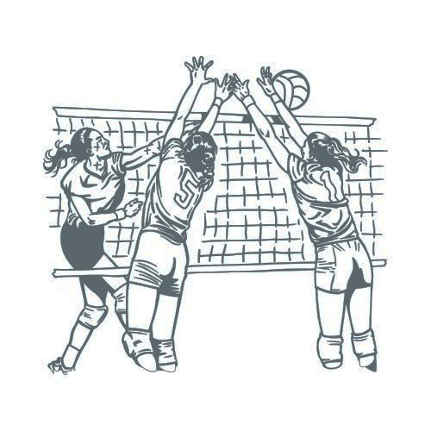
Спасибо за внимание! Удачи в игре!!!

